Slide 1
Случай оперативного родоразрешения при коарктации аорты у беременной
Баялиева А.Ж.
Казанский государственный медицинский университет
Н-Новгород-2015, февраль

Slide 2
Структура причин материнской смертности в мире за 2013 г (% )- 289 000 случаев
28% - предшествующие состояния – Экстрагенитальные заболевания
27 % - кровотечения
14 % - эклампсия
11% - инфекции
9% - осложненные роды
8% - аборты
3% - ЭОВ

Slide 3
Клинический случай
П-ка 23 года, беременность первая 26-27 нед.
Д-з: Изолированная коарктация аорты. МКБ-10 Q 25.1

Slide 4
Из истории болезни
Диагноз коарктации аорты был установлен при сроке беременности 20 нед. в ЖК терапевтом.
Направление на дообследование к кардиохирургам на 20 нед.
УЗИ сердца и магистральных сосудов
Коарктация на уровне отхождения левой подключичной артерии с вовлечением ствола art.subclavia sin.

Slide 5
Объективные данные
Вес 56 кг, рост 162 см, прибавка 3-4 кг
Умеренные отеки на ногах
Жалобы на одышку при малейшей физической нагрузке
Показатели АД:
  180/120 мм рт.ст. - правая рука
  90/60 мм рт.ст. –левая рука
  120/80 мм рт.ст.- правая нога (подколенная артерия)
  90/60 мм рт ст. – левая нога (подколенная артерия)

Slide 6
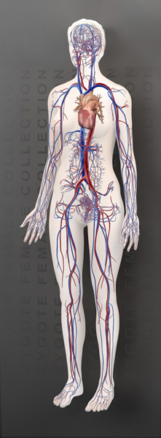
Правая рука: 180/120
Левая рука : 90/60
Правая нога : 120/80
Левая нога: 90/60

Slide 7
ВПС и типы кровообращения
Обструктивные пороки
Аортальный стеноз
Пульмональный стеноз
Коарктация аорты

Slide 8
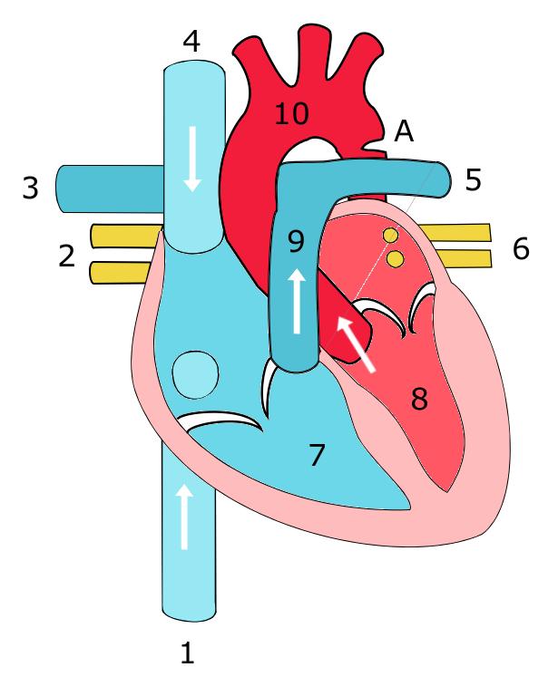
Вариант коарктации аорты «взрослый тип»
1791 г. Дж.Морганьи, г.Падуя

Slide 9
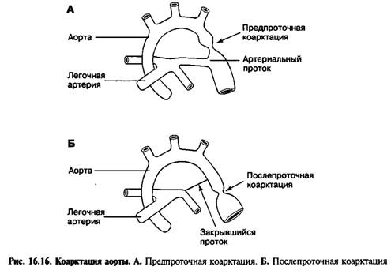
Вариант КА по «детскому» типу

Slide 10
Распространенность КА
Частота 6-15% от всех ВПС
Врожденные пороки сердца 6-8 на 1 000 живых родов
КА встречается чаще у мальчиков в 3-5 раз, чем у девочек

Slide 11
2 различных типа кровообращения при КА
Высокое АД
Расширенное сосудистое русло
Гипертрофия ЛЖ
Почечный механизм артериальной гипертензии компенсаторно низкому АД, развитие коллатералей

Slide 12
Клинические данные
Жалобы пациента: головные боли, головокружения, повышенная утомляемость, носовые кровотечения, боли в ногах, судороги, зябкость стоп.
Измерения АД на конечностях достаточно для постановки предварительного диагноза.

Slide 13
Осложнения КА
1. Тяжёлая артериальная гипертензия;
2. Внутримозговое кровоизлияние (инсульт);
3. Субарахноидальное кровоизлияние;
4. Левожелудочковая сердечная недостаточность с развитием сердечной астмы и отёка лёгких;
5. Гипертонический нефроангиосклероз (поражение артериол (мелких артерий) почек при артериальной гипертензии, постепенно приводящее к развитию так называемой первично сморщенной почки);
6. Разрывы расширенной аневризмы;
7. Инфекционный (бактериальный) эндокардит

Slide 14
Осложнения у беременных
Синдром задержки плода
Преждевременные роды
Разрыв аорты у 8 из 14 умерших женщин в III триместре и послеродовом периоде, во время потуг и в послеродовом периоде.

Slide 15
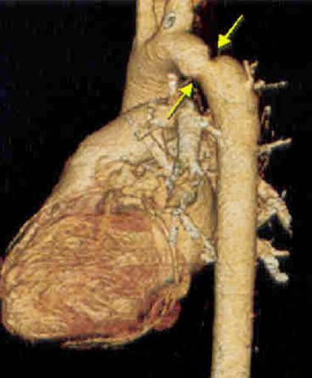
Диагностика
УЗИ сосудов сердца
Эхокардиография
КТ
Аортография
Катетеризация аорты

Slide 16
Эхокардиография
сужение аорты в районе перешейка
турбулентный систолический поток ниже места сужения
разница систолического АД между частью аорты перед сужением и её частью ниже сужения
увеличения мышечной массы (гипертрофия миокарда) левого желудочка
повышенная подвижность его задней стенки
увеличение размеров левого предсердия.

Slide 17
Катетеризация аорты
Катетеризация сердца проводится для измерения давления в аорте и выявляет характерный признак коарктации аорты – разницу систолического артериального давления выше и ниже по току крови места сужения аорты.

Slide 18
Аортография
Даёт возможность непосредственно определить уровень и степень сужения просвета аорты.

Slide 19
Лечение
Хирургическое: открытая операция резекции аорты с искусственным кровообращением
Эндоваскулярное: стентграфт аорты

Slide 20
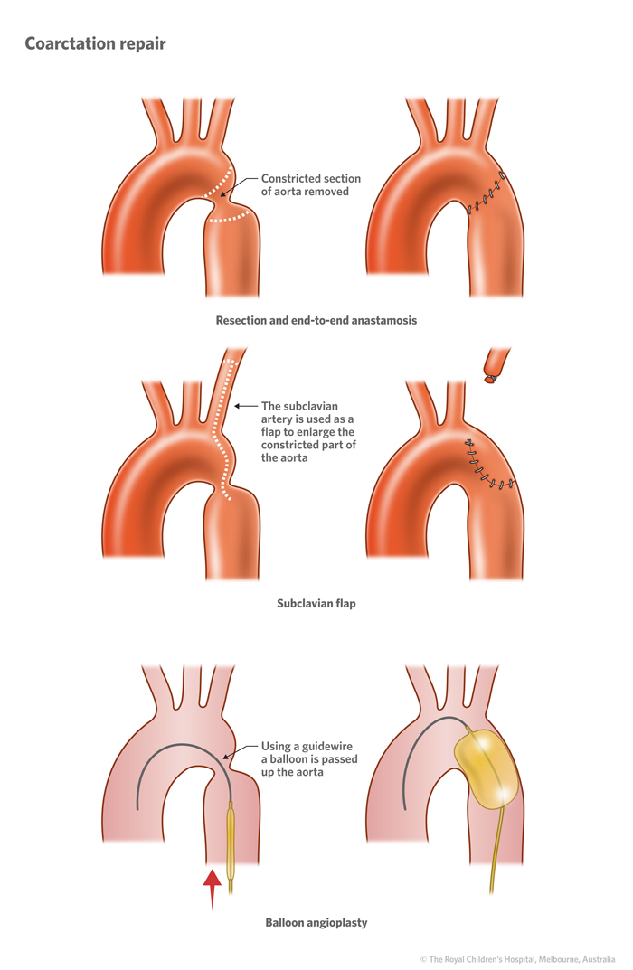

Slide 21
Типы кардиохирургической операции и прогноз для матери и ребенка
№ | Кардиохирургическая операция и родоразрешение | Прогноз для матери | Прогноз для ребенка
1 | Экстренная кардиохирургическая операция на ранних сроках беременности из-за прогрессирования СН, тромбоза клапана, критического стеноза) | Сомнительный | Неблагоприятный
2 | Одномоментная операция: кесарево сечение+кардиохирургическая операция | Сомнительный | Сомнительный
3 | Оперативное родоразрешение и отсроченная кардиохирургическая операция | Благоприятный | Благоприятный
4 | Консервативная тактика, отказ от кардиохирургического вмешательства в связи с тяжестью состояния и неблагоприятным исходом (высокая легочная гипертензия, массивная тромбоэмболия). | Неблагоприятный | Неблагоприятный

Slide 22
Данные клиники Мэйо (США)
50 случаев КА за 1985-2000 гг.- 38% с гемодинамически значимым стенозом градиент давления больше 20 мм рт.ст.
30 случаев коррекции при беременности
10 случаев до беременности
6 без операций
36% проведено КС
1 больная умерла на сроке 36 нед беременности
Beauchesne L.M. et al Coarctation of the aorta: outcome of
Pregnancy// J Amer.Coll.Cardiol., 2001.

Slide 23
«Свободно думать хорошо, но лучше думать правильно»
Возможность управления гемодинамикой и дыханием
Минимальное влияние на маточно-плацентарный кровоток
Любой метод общей или региональной анестезии имеет влияние на гемодинамику, а значит и на М-П кровоток

Slide 24
Симптомы, которые должны насторожить анестезиолога при проведении кесарева сечения
Одышка в покое
Застойная сердечная недостаточность (отеки, анасарка, влажные хрипы в легких, почечная недостаточность, увеличение печени)
Системная гипоксемия
Цианоз
Аритмии, нарушения проводимости
Очень важно!!! Уровень натрийуретического пептида

Slide 25
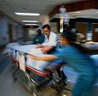
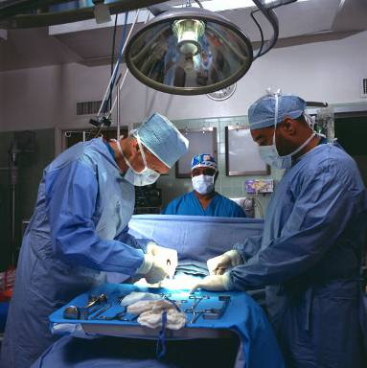
Цель-терапия
Анализ специфических параметров у больных в критических состояниях или гемодинамически нестабильных пациентов.

Slide 26
Показатели быстро прогрессирующие при критических состояниях
Кислородный статус
  Доставка и потребление кислорода pO2, Hb (Hct), sO2
КОС
  Кислотность, СО_{2,} основания pH, pCO2
Водно-электролитный баланс
  Концентрация электролитов Na+, K+, Ca++, Cl-
Метаболизм
  Стресс-метаболизм, анаэробный гликолиз
  Лактат Glucose, Lactate
Показатели гемостаза

Slide 27
Газовый состав артериальной крови
Кислотно-основное состояние и показатели вентиляции
pH 7,4
pCO₂ mmHg 30,7
HCO₃ mmol/L
BE mmol/L -3,9
AG mmol/L
Водно-электролитный баланс
Na⁺ mEq/L 168,8
K⁺ mEq/L 3,4
Ca⁺⁺ mEq/L 1,13
Cl⁻ mEq/L
Оксигенация
PO₂ mmHg
sO₂ %
FO₂ Hb %
FCOHb %
FHHb %
FMetHb %
P50 mmHg
Hb g/dL 11
ct O₂
Lactate mmol/L

Slide 28
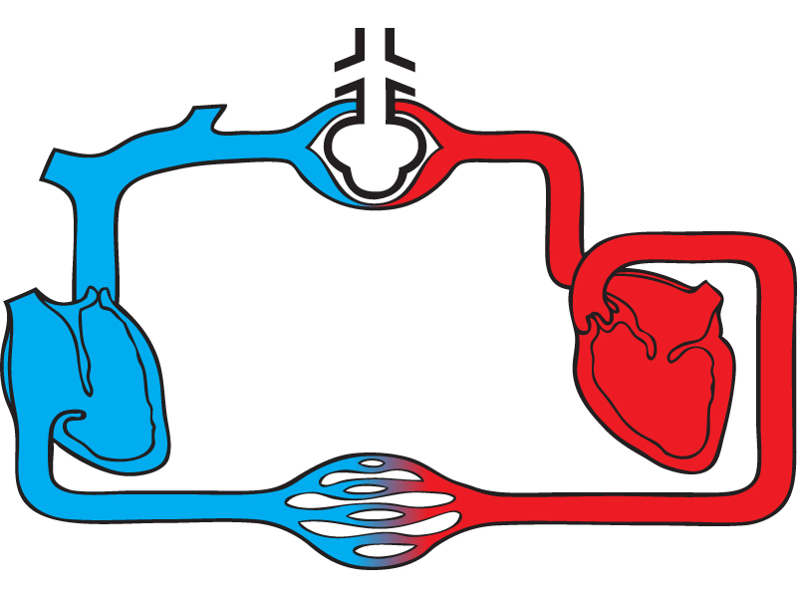
Доставка и потребление кислорода
SaO₂/Hb
CO
ScvO₂
SvO₂
VO₂
Notes:
As discussed in the previous slide, SvO₂ reflects the amount of oxygen remaining in the blood after the tissues have extracted the needed amount of oxygen. SvO₂ represents the difference between oxygen delivery (DO₂) and oxygen consumption (VO₂).
ScvO2 reflects this same balance of oxygen delivery vs. consumption but at a regional level.
The entire process can be described as follows:
Oxygen loading onto hemoglobin occurs in the lungs (SaO₂).
The oxygen on Hb is delivered by blood flow (CO) to the tissues.
At the tissue level oxygen is removed and utilized (VO₂).
SvO₂ reflects the difference between oxygen delivery (CO, SaO₂, Hb) and oxygen consumption (VO₂).

Slide 29
Анестезиологическое пособие кесарева сечения: Эпидуральная анестезия + седация
В условиях мониторинга АД, SpO2, ЭКГ, капнографии, КОС в операционной проведены пункция и катетеризация эпидурального пространства на уровне L1-L2.
Проведено 3-х этапное введение общей дозы 75 мг ропивакаина в эпидуральное пространство под контролем гемодинамики после тест дозы МА.
«Кожный разрез» через 40 мин после введения первой дозы МА.

Slide 30
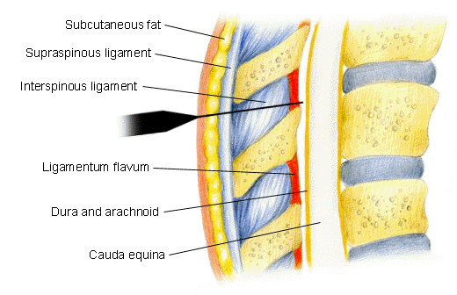
Топография эпидурального пространства

Slide 31
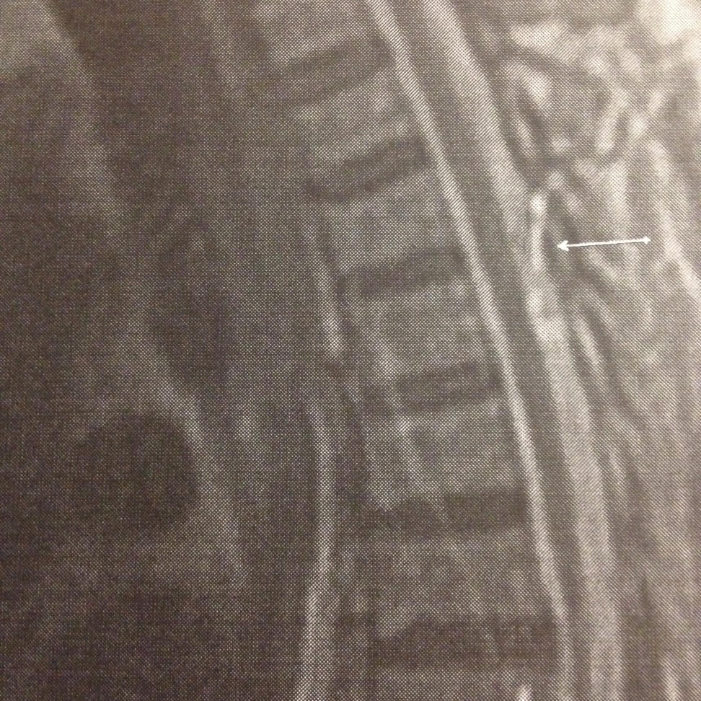
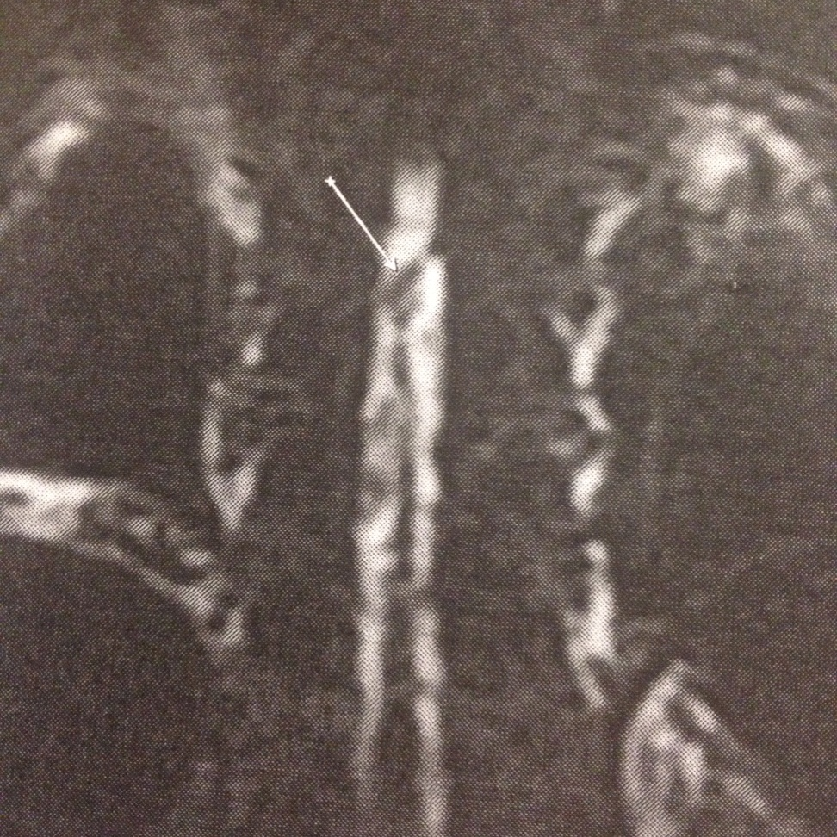
МРТ с катетером в эпидуральном пространстве

Slide 32
Правая рука: 160/120
Левая рука : 90/60
Правая нога : 100/70
Левая нога: 80/50

Slide 33
Преимущества эпидуральной анестезии
Нет воздействия на легочный кровоток
Нет депрессии витальных функций плода
Более стабильная гемодинамика при дробном введении местного анестетика.

Slide 34
Спинномозговая анестезия
Нет опубликованных исследований по показаниям к спинномозговой анестезии при кесаревом сечении у пациенток с заболеваниями сердца!

Slide 35
Общая анестезия с ИВЛ при кесаревом сечении
 | Недостатки | Преимущества
1 | Все общие анестетики снижают производительность сердца, системное сосудистое сопротивление, а значит маточно-плацентарный кровоток. | Контролируемая глубина анестезии на этапах операции, возможность углубления анестезии после извлечения плода
2 | Кетамин вызывает повышение общего периферического сопротивления, но развивает тахикардию и увеличение кислородной потребности сердца | Применение кетамина, который не повышает легочное сопротивление сосудов и может быть применен при ВПС, легочной гипертензии
3 | Нет доказательной базы по препаратам для общей анестезии

Slide 36
Но при ИВЛ следует помнить…
ИВЛ и ПДКВ снижают венозный возврат и увеличивают легочное сопротивление сосудов.
При интубации и экстубации трахеи повышается АД, ЧСС.
Повышается риск расслоения аорты, внутримозговых кровоизлияний, левожелудочковой сердечной недостаточности.

Slide 37
Таким образом…
Необходимо междисциплинарное взаимодействие и дальнейшее изучение, разработка и внедрение инновационных технологий при оказании специализированной помощи беременным с сердечно-сосудистыми заболеваниями.

Slide 38
Необходимо внедрение мониторинга состояния беременной с заболеваниями сердца и улучшение качества функциональной диагностики и лабораторной диагностики.
Применение малоинвазивных методов кардиохирургической помощи беременным женщинам.

Slide 39
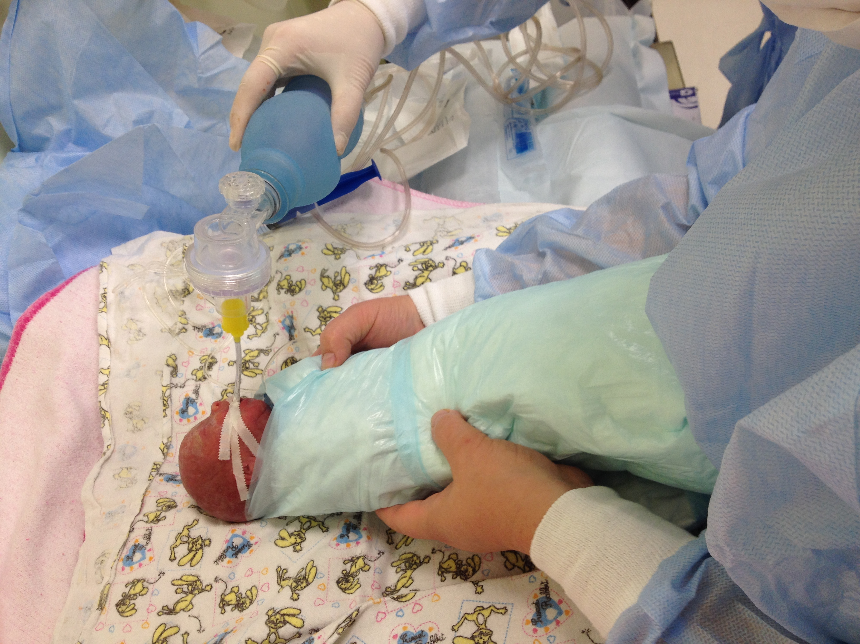

Slide 40
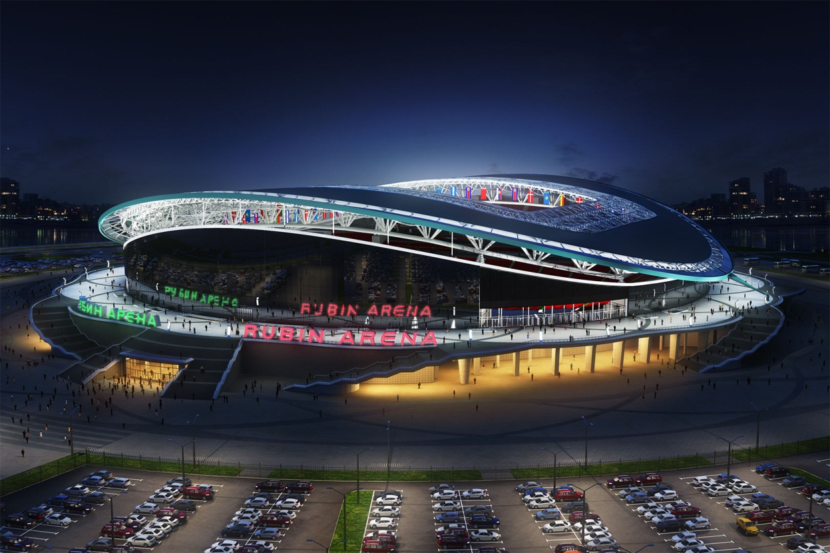
Спасибо за внимание!

